Slide 1



Slide 2





例1 设元件盒中装有50个电阻，20个电感，30个电容，从盒中任取30个元件，求所取元件中至少有一个电阻同时至少有一个电感的概率.
理解题意,
用字母表示事件
解: 设A={所取元件中至少有一电阻}
B={所取元件中至少有一电感}
所求概率为P(AB)
导出所求事件概率
的计算公式
…...
电阻50个, 电容30个,电感20个

Slide 3
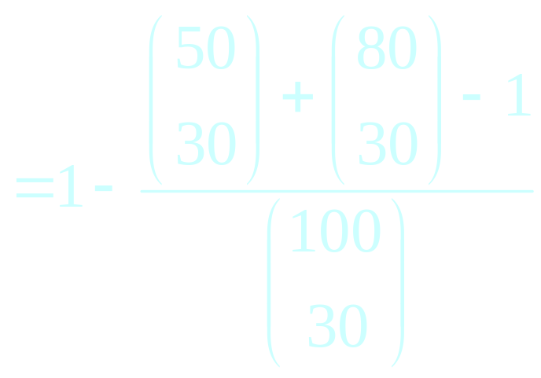
从盒中任取30个元件，求所取元件中至少有一个电阻同时至少有一个电感的概率.
代入数据计算
…...
电阻50个, 电容30个,电感20个

Slide 4

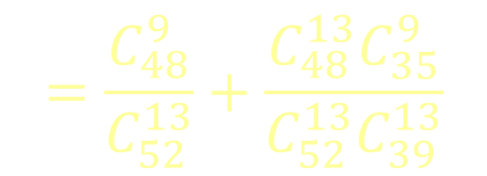
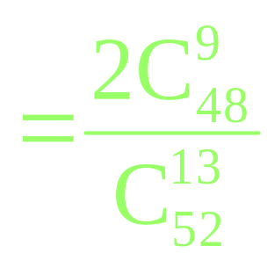
例2. 甲、乙两人先后从52张牌中各抽取13张,求甲或乙拿到4张A的概率.
1) 甲抽后不放回，乙再抽;
2) 甲抽后将牌放回，乙再抽.
解：设A={甲拿到4张A}， B={乙拿到4张A}
所求为P(A+B)
计算P(A)和P(B)
时用古典概型
1)A、B互斥
P(A+B)=P(A)+P(B)

Slide 5
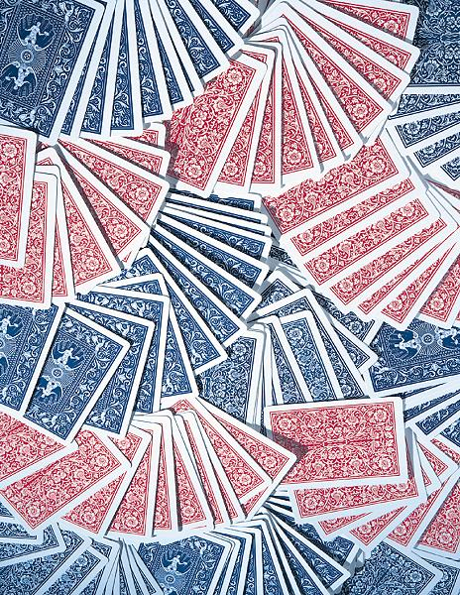
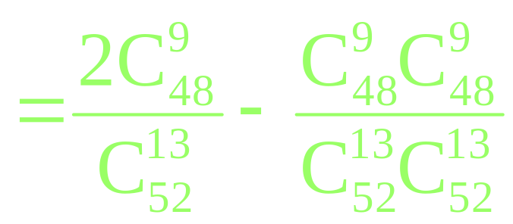
解：设A={甲拿到4张A}， B={乙拿到4张A}
所求为P(A+B)
2) A、B相容
P(A+B)=P(A)+P(B)-P(AB)

Slide 6


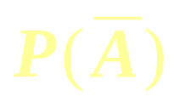
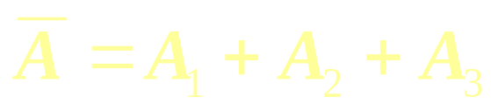
例3
对
问
配
题
某人将三封写好的信随机装入三个写好地址的信封中，问没有一封信装对地址的概率是多少？
设A_{i} ={第i封信装入第i个信封} i =1,2,3
A={没有一封信装对地址}
={至少有一封信装对地址}
则
直接计算P(A)不易，我们先来计算

Slide 7
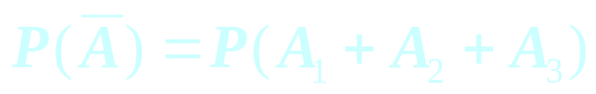
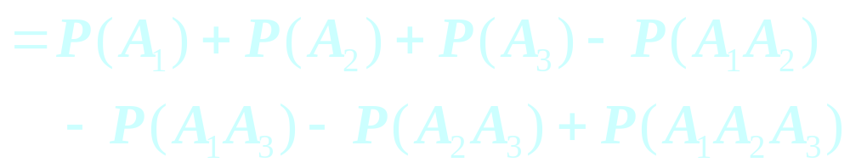

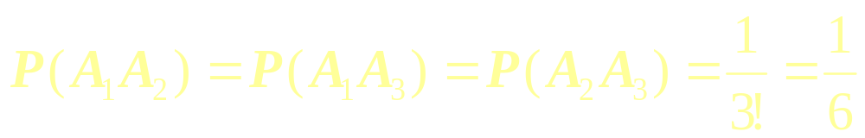
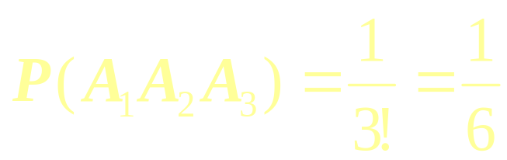
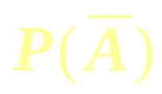
应用加法公式
代入计算 的公式中

Slide 8
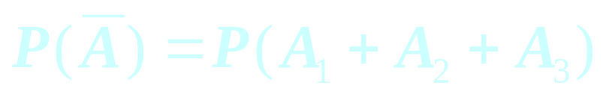
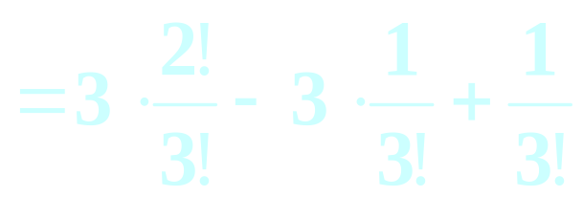
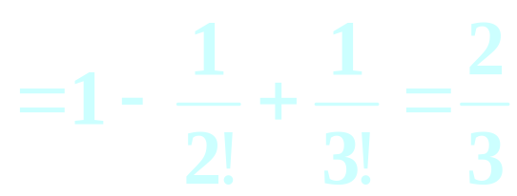
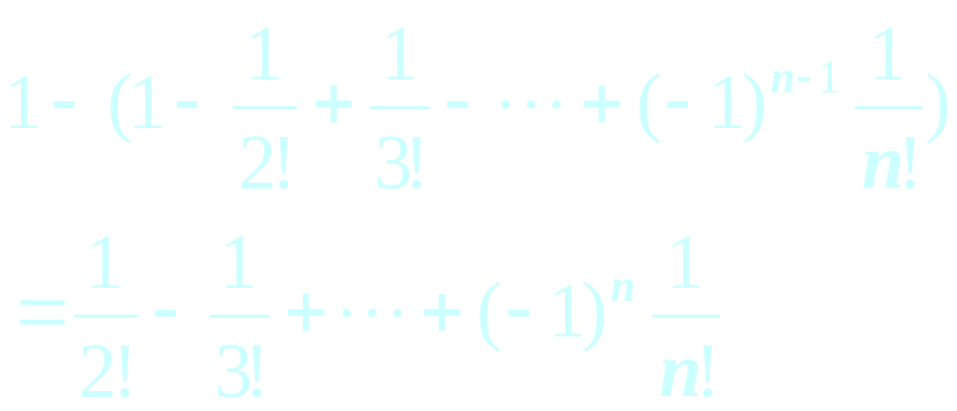
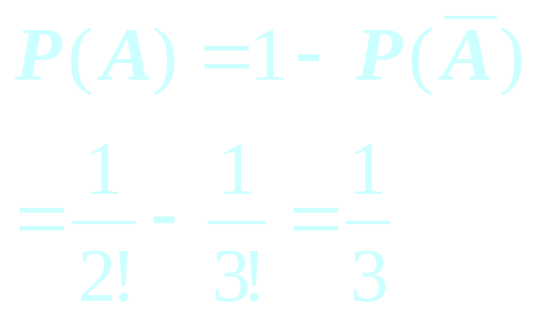
推广到n封信,用类似的方法可得:
把n 封信随机地装入n个写好地
址的信封中, 没有一封信配对的
概率为:
于是

Slide 9
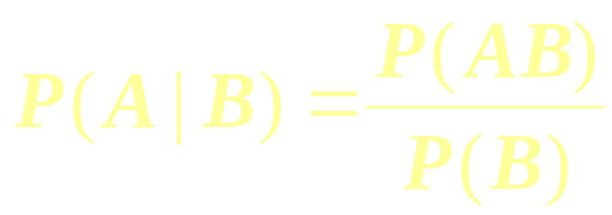
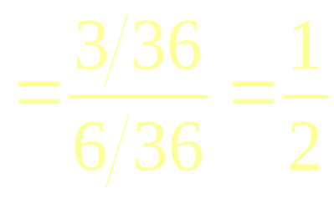

例1 掷两颗均匀骰子,已知第一颗掷出6点,问“掷出点数之和不小于10”的概率是多少?
解: 设A={掷出点数之和不小于10}
B={第一颗掷出6点}
应用定义
解法1:
解法2:
在B发生后的
缩减样本空间
中计算

Slide 10
例2 甲、乙两厂共同生产1000个零件，其中300件是乙厂生产的. 而在这300个零件中，有189个是标准件，现从这1000个零件中任取一个，问这个零件是乙厂生产的标准件的概率是多少？
设B={零件是乙厂生产}
300个
乙厂生产
甲、乙共生产
1000 个
300个
乙厂生产
189个是
标准件
A={是标准件}
所求为P(AB).

Slide 11
设B={零件是乙厂生产}
300个
乙厂生产
甲、乙共生产
1000 个
189个是
标准件
A={是标准件}
所求为P(AB) .
若改为“发现它是乙厂生产的,
问它是标准件的概率是多少?”
B发生,
在P(AB)中作为结果;
在P(A|B)中作为条件.
求的是 P(A|B) .

Slide 12
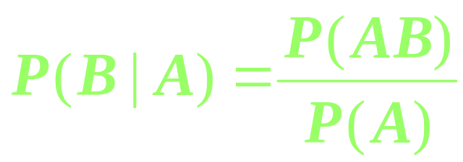
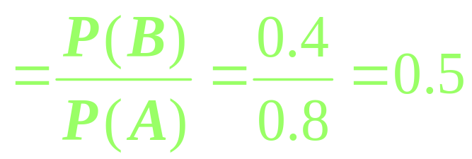
例3 设某种动物由出生算起活到20年以上的概率为0.8，活到25年以上的概率为0.4. 问现年20岁的这种动物，它能活到25岁以上的概率是多少？
解：设A={能活20年以上}，B={能活25年以上}
所求为P(B|A) .
依题意， P(A)=0.8, P(B)=0.4

Slide 13
乘法公式应用举例
（波里亚罐子模型）
b个白球, r个红球
一个罐子中包含b个白球和r个红球. 随机地抽取一个球，观看颜色后放回罐中，并且再加进c个与所抽出的球具有相同颜色的球. 这种手续进行四次，试求第一、二次取到白球且第三、四次取到红球的概率.

Slide 14
随机取一个球，观看颜色后放回罐中，并且再加进c个与所抽出的球具有相同颜色的球.
b个白球, r个红球
解: 设W_{i}={第i次取出是白球}, i=1,2,3,4
R_{j}={第j次取出是红球}， j=1,2,3,4
于是W₁W₂R₃R₄表示事件“连续取四个球，第一、第二个是白球，第三、四个是红球. ”

Slide 15
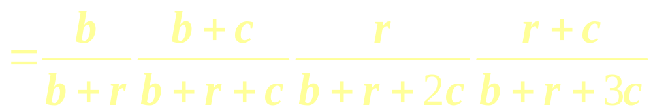
用乘法公式容易求出
P(W₁W₂R₃R₄)
=P(W₁)P(W₂|W₁)P(R₃|W₁W₂)P(R₄|W₁W₂R₃)
当 c>0 时，由于每次取出球后会增加下一次也取到同色球的概率. 这是一个传染病模型. 每次发现一个传染病患者，都会增加再传染的概率.

Slide 16


一场精彩的足球赛将要举行，
5个球迷好不容易才搞到一张入场券.
大家都想去,只好用抽签的方法来解决.
入场
券
5张同样的卡片，只有一张上写有“入场券”，其余的什么也没写. 将它们放在一起，洗匀，让5个人依次抽取.
“先抽的人当然要比后抽的人抽到的机会大. ”
后抽比先抽的确实吃亏吗？

Slide 17


我们用A_{i}表示“第i个人抽到入场券”
i＝1,2,3,4,5.
则 表示“第i个人未抽到入场券”
显然，P(A₁)=1/5，P( )＝4/5
也就是说，
第1个人抽到入场券的概率是1/5.

Slide 18


由于
因为若第2个人抽到
了入场券，第1个人
肯定没抽到.
由乘法公式
也就是要想第2个人抽到入场券，必须第1个人未抽到，
计算得：
P(A₂)= (4/5)(1/4)= 1/5

Slide 19
同理，第3个人要抽到“入场券”，必须第1、第2个人都没有抽到. 因此
＝(4/5)(3/4)(1/3)=1/5
继续做下去就会发现, 每个人抽到“入场券” 的概率都是1/5.
这就是有关抽签顺序问题的正确解答.
也就是说，
抽签不必争先恐后.

Slide 20
例1 从一副不含大小王的扑克牌中任取一张，记 A={抽到K}, B={抽到的牌是黑色的}
问事件A、B是否独立？
解：
由于 P(A)=4/52=1/13,
P(B)=26/52=1/2
P(AB)=2/52=1/26
可见, P(AB)=P(A)P(B)
说明事件A、B独立.

Slide 21
前面我们是根据两事件独立的定义作出结论的，也可以通过计算条件概率去做:
从一副不含大小王的扑克牌中任取一张,记 A={抽到K}, B={抽到的牌是黑色的}
则 由于 P(A)=1/13, P(A|B)=2/26=1/13
P(A)= P(A|B), 说明事件A、B独立.
在实际应用中, 往往根据问题的实际意义去判断两事件是否独立.

Slide 22

在实际应用中,往往根据问题的实际意义去判断两事件是否独立.
例如
甲、乙两人向同一目标射击，记 A={甲命中}, B={乙命中}，A与B是否独立？
由于“甲命中”并不影响“乙命中”的概率，故认为A、B独立 .
（即一事件发生与否并不影响另一事件发生 的概率）

Slide 23
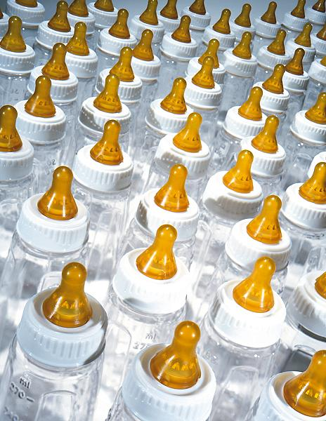
又如：
一批产品共n件，从中抽取2件，设 A_{i}={第i件是合格品} i=1,2
若抽取是有放回的, 则A₁与A₂独立.
因为第二次抽取的结果
不受第一次抽取的影响.
若抽取是无放回的，则A₁
与A₂不独立.
因为第二次抽取的结果受到 第一次抽取的影响.

Slide 24


请问：如图的两个事件是独立的吗？
我们来计算：
P(AB)=0
而P(A) ≠0, P(B) ≠0
即
P(AB) ≠ P(A)P(B)
故 A、B不独立
即: 若A、B互斥，且P(A)>0, P(B)>0,
则A与B不独立.
反之，若A与B独立，且P(A)>0,P(B)>0,
则A 、B不互斥.

Slide 25



问：能否在样本空间S中找两个事件,它们既相互独立又互斥?
这两个事件就是 S和
P( S) =P( )P(S)=0
与S独立且互斥
不难发现， 与任何事件都独立.

Slide 26
前面我们看到独立与互斥的区别和联系，
再请你做个小练习.
设A、B为互斥事件，且P(A)>0,P(B)>0,
下面四个结论中，正确的是：
1. P(B|A)>0 2. P(A|B)=P(A)
3. P(A|B)=0 4. P(AB)=P(A)P(B)
设A、B为独立事件，且P(A)>0,P(B)>0,
下面四个结论中，正确的是：
1. P(B|A)>0 2. P(A|B)=P(A)
3. P(A|B)=0 4. P(AB)=P(A)P(B)

Slide 27
例1 有三个箱子，分别编号为1,2,3，1号箱装有1个红球4个白球，2号箱装有2红3白球，3号箱装有3红球. 某人从三箱中任取一箱，从中任意摸出一球，求取得红球的概率.
解：记 A_{i}={球取自i号箱},
i=1,2,3;
B ={取得红球}
1
2
3
运用加法公式得
B发生总是伴随着A₁，A₂，A₃ 之一同时发生，
即 B= A₁B+A₂B+A₃B，
且 A₁B、A₂B、A₃B两两互斥
P(B)=P( A₁B)+P(A₂B)+P(A₃B)

Slide 28

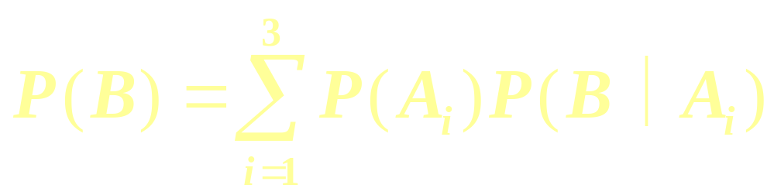
P(B)=P( A₁B)+P(A₂B)+P(A₃B)
对求和中的每一项
运用乘法公式得
代入数据计算得：P(B)=8/15
将此例中所用的方法推广到一般的情形，就得到在概率计算中常用的全概率公式.

Slide 29

实际中还有下面一类问题，是
“已知结果求原因”
某人从任一箱中任意摸出一球，发现是红球,求该球是取自1号箱的概率.
1红4白
或者问:
该球取自哪号箱的可能性最大?
1
2
3
这一类问题在实际中更为常见，它所求的是条件概率，是已知某结果发生条件下，求各原因发生可能性大小.

Slide 30
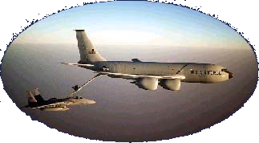
例 2 甲、乙、丙三人同时对飞机进行射击, 三人击中的概率分别为0.4、0.5、0.7. 飞 机被一人击中而击落的概率为0.2,被两人击中而击落的概率为0.6, 若三人都击中, 飞机必定被击落, 求飞机被击落的概率.
设B={飞机被击落}
A_{i}={飞机被i人击中}, i=1,2,3
求解如下:
则 B=A₁B+A₂B+A₃B
依题意，
P(B|A₁)=0.2, P(B|A₂)=0.6,
P(B|A₃)=1
由全概率公式
P(B)=P(A₁)P(B |A₁)+ P(A₂)P(B|A₂)
+ P(A₃)P(B |A₃)

Slide 31
为求P(A_{i} ) ,
设 H_{i}={飞机被第i人击中}, i=1,2,3
可求得:
将数据代入计算得:
P(A₁)=0.36;P(A₂)=0.41;P(A₃)=0.14.

Slide 32
完

